Slide 1
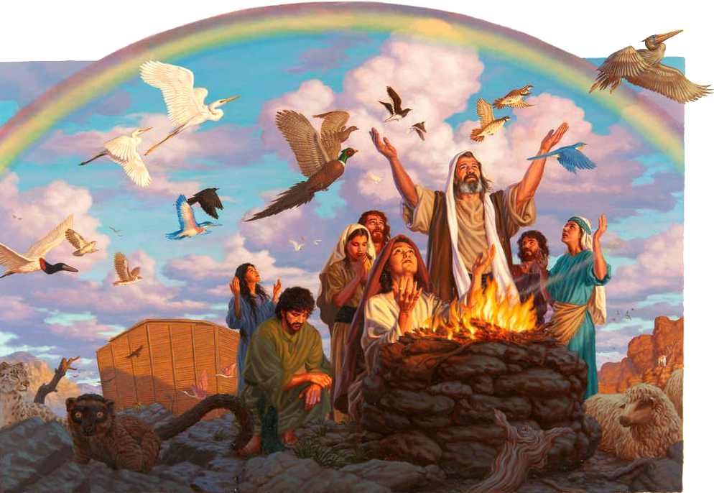

“PARA TODAS AS GERAÇÕES”
Lição 3
para 17 de abril de 2021

Slide 2

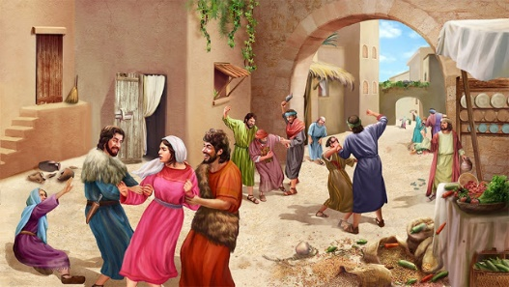
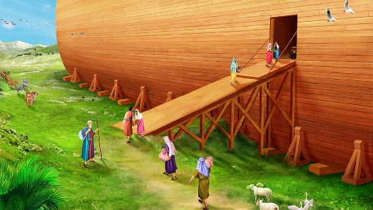
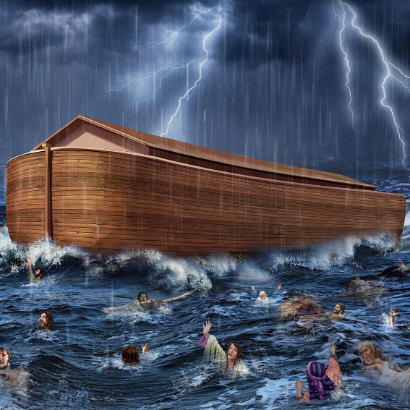
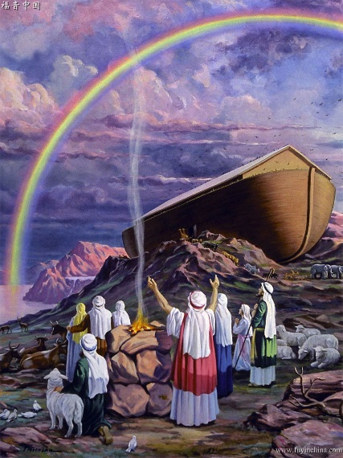







Uma vez que o pecado entrou no mundo, foi como o cair em um tobogã ou lançar de um avião em queda livre.
A humanidade foi rapidamente dividida entre uma grande maioria que se entregou ao pecado, e uma pequena minoria (um remanescente) que ainda queria obedecer e louvar a Deus.
Quando o mal atingiu o pico, Deus interveio drasticamente. Mas a graça divina encontrou uma maneira de nos dar uma segunda chance.
O mundo antediluviano:
  Pensar só o mal.
  Noé: Um varão justo.
Os pactos de Deus:
  O pacto com Noé.
  O pacto com todo ser vivente.
O Remanescente.

Slide 3
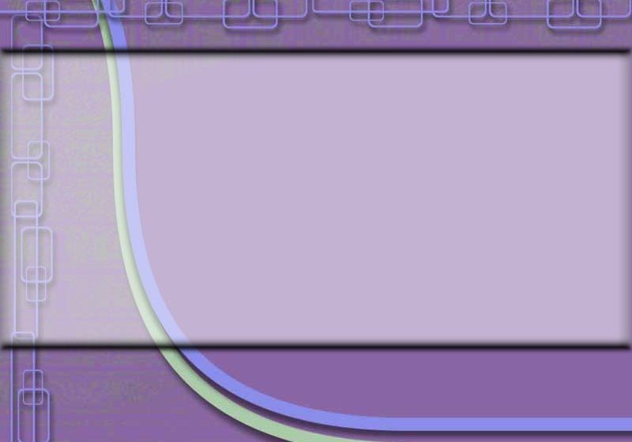
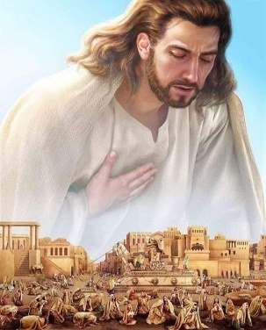
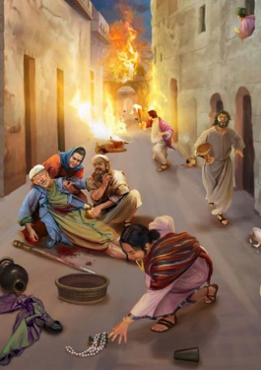
PENSAR SÓ O MAL
“E viu o Senhor que a maldade do homem se multiplicara sobre a terra e que toda a imaginação dos pensamentos de seu coração era só má continuamente.” (Gênesis 6:5)
Uma vez que o pecado entrou, a humanidade rapidamente passou de "muito boa" para ser "muito corrompida".
1ª geração
Gênesis 3:11-13
2ª geração
Gênesis 4:8
7ª geração
Gênesis 4:23
8ª-10ª geração.
Gênesis 6:2, 11
Temor de Deus, desconfiança mútua, autojustificação.
Assassinato, rebelião aberta contra Deus
Poligamia, falta de respeito pela vida humana
Os servos de Deus mesclaram com pecadores, violência ilimitada.

Slide 4
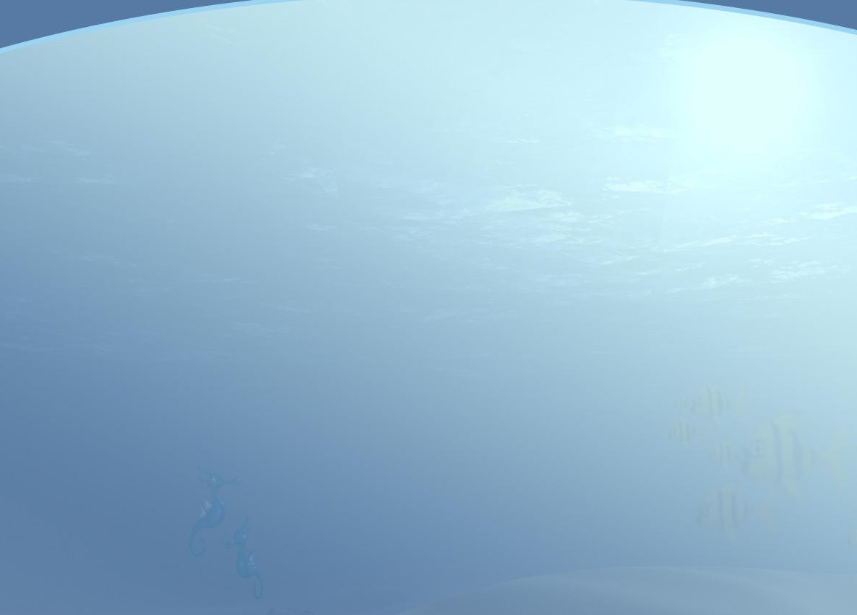
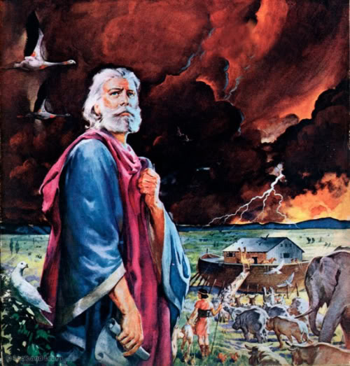
NOÉ: UM VARÃO JUSTO
“Noé era homem justo e perfeito em suas gerações; Noé andava com Deus.” (Gênesis 6:9)
O pecado leva à ruína e à morte. É por isso que Deus odeia o pecado. Ele quer erradicá-lo, mas ao mesmo tempo salvar o pecador. É disso que se trata o Pacto.
Quando Ele examinou o mal que reinava no mundo, Deus observou que uma grande parte da humanidade havia alcançado tal grau de maldade e rebelião que eles não ouviam mais a voz do Espírito Santo.
No entanto, nem tudo foi perdido. Havia alguns que ainda ouviam e queriam servir a Deus. Entre eles estava Noé, uma pessoa justa e perfeita diante de Deus.
Mas vamos notar que toda a sua justiça não poderia libertá-lo do julgamento divino. Foi por graça que Deus entrou em um pacto com Noé (Gênesis 6:8).

Slide 5
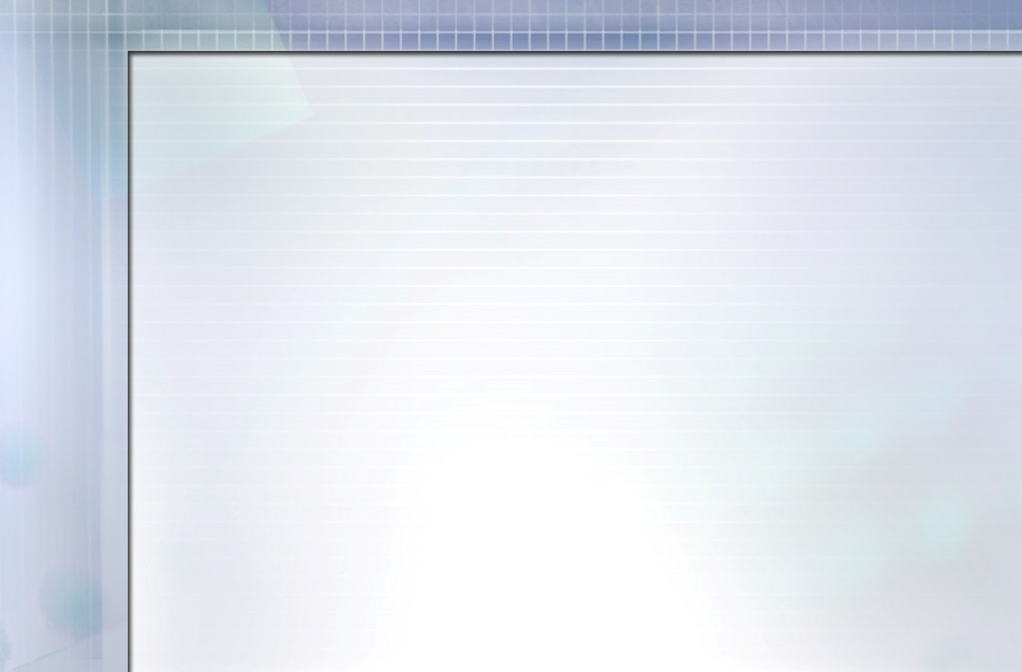
“Foi a fé genuína de Noé combinada com as obras que condenou o mundo. Ele não somente pregava a verdade presente adequado àquele tempo, mas punha em prática todo sermão. Caso nunca houvesse erguido a voz em advertência, suas obras e seu santo caráter entre os corruptos e perversos são sermões condenatórios para os descrentes e dissolutos época da época. Ele portou-se com paciência e mansidão semelhantes às de Cristo sob os provocantes insultos, motejos e escárnios. Sua voz, muitas vezes, ouvida em oração a Deus por Seu poder e ajuda para que ele pudesse cumprir todos os mandamentos de Deus. Isso era um poder condenador aos descrentes”
E.G.W. (Este dia com Deus, 14 de agosto)

Slide 6
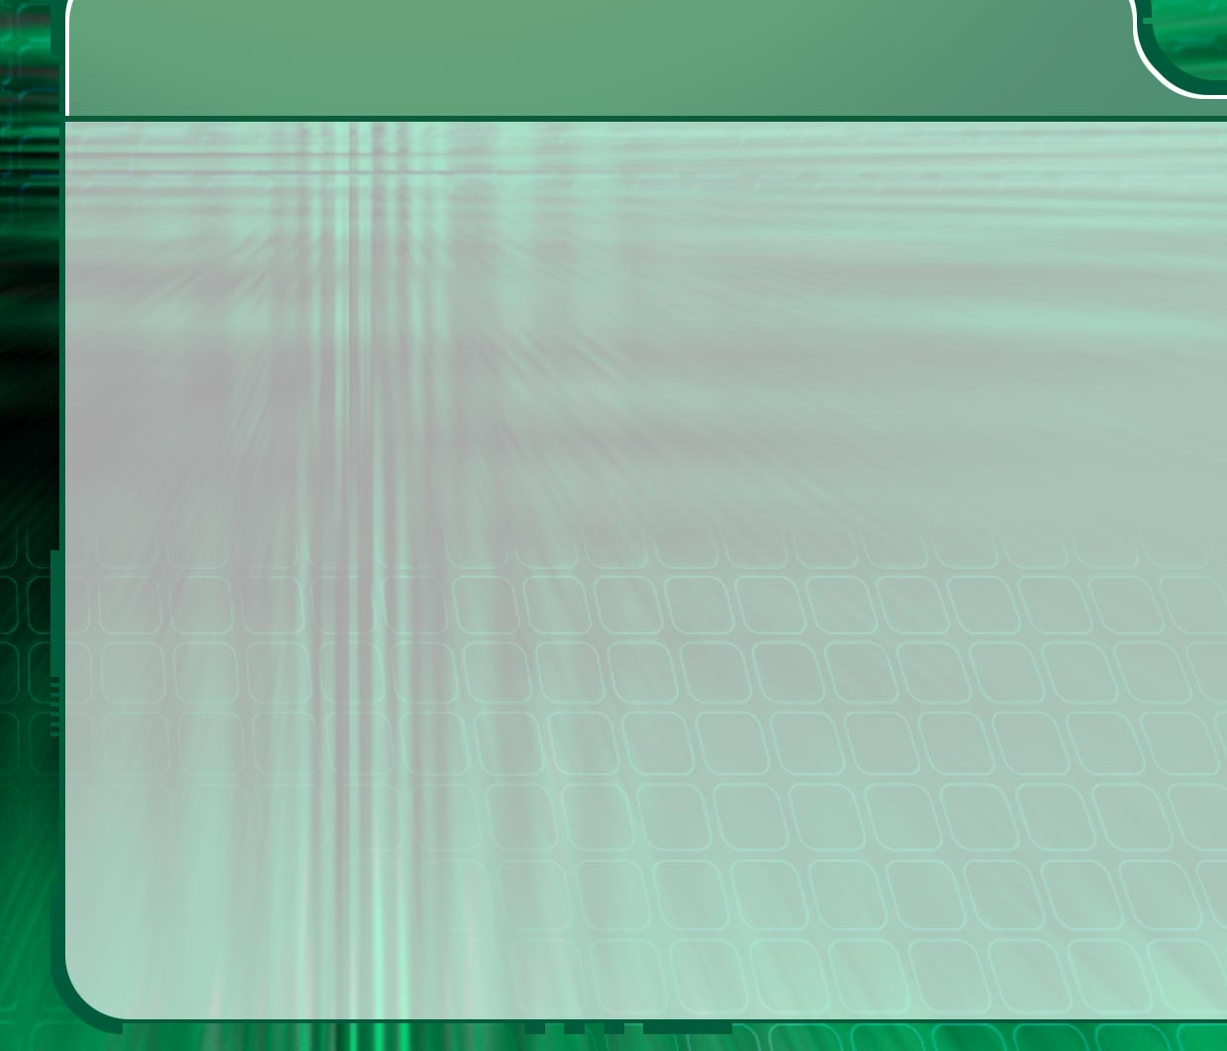
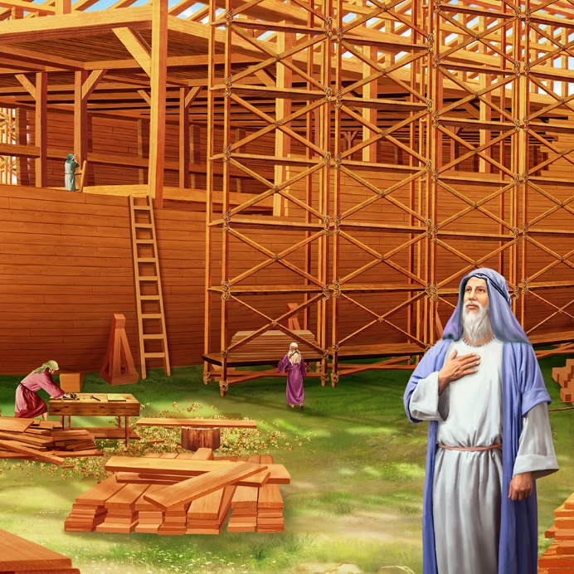
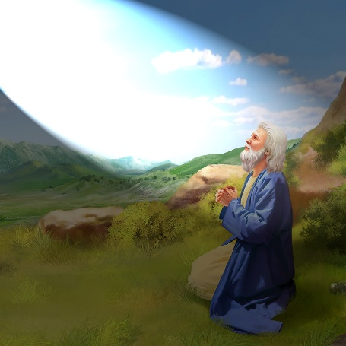
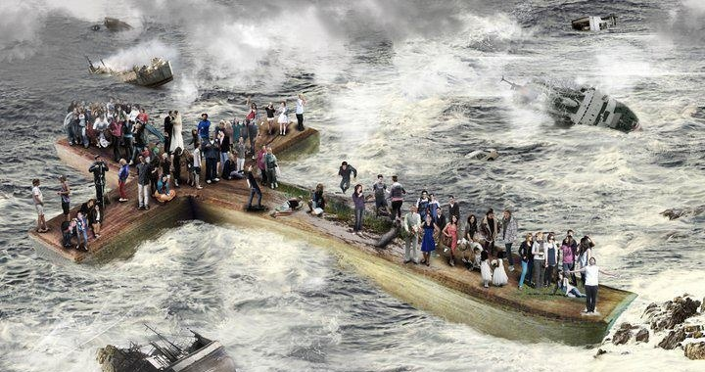
O PACTO COM NOÉ
“Mas contigo estabelecerei a minha aliança; e entrarás na arca, tu e os teus filhos, tua mulher e as mulheres de teus filhos contigo.” (Gênesis 6:18)
Assim como um marinheiro joga um salva-vidas a um náufrago, Deus ajudou Noé fazendo um pacto com ele: se me obedeces, faça uma arca e você entre nela, te salvarei com sua família.
Aqui podemos ver graça em ação. Deus toma a iniciativa de salvar Noé ("meu" pacto) sem que Noé faça nada para merecer isso. Deus não se beneficia deste pacto. No entanto, se Noé quebrar o pacto, ele perde tudo.
Como o marinheiro, Deus anseia pela salvação do naufrago no pecado. Por esta razão, ele nos oferece sua Aliança, e nos pede para entrar na arca da salvação. Uma arca em forma de cruz.

Slide 7

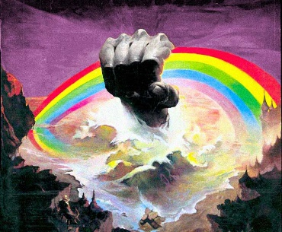
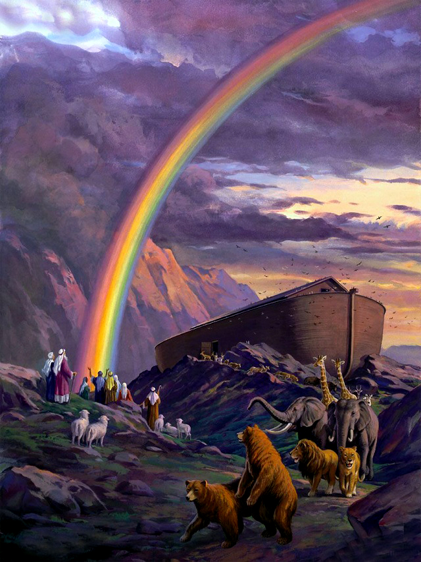
O PACTO COM TODO SER VIVENTE
“O meu arco tenho posto nas nuvens; este será por sinal da aliança entre mim e a terra.” (Gênesis 9:13)
O Pacto Eterno implica na aceitação das condições por parte do ser humano. A pessoa deve querer entrar em um pacto com Deus para se beneficiar dele.
No entanto, o pacto com "cada ser vivente" (Gen. 9:12) é diferente. Vai além da humanidade, espalhando-se para cada criatura animada. Nada precisa ser feito para se beneficiar desse pacto. Simplesmente, Deus promete não enviar um novo dilúvio universal.
E essa promessa é publicada em grande estilo. Ao lado da chuva, desconhecida até então, Deus coloca a refração da luz, necessária para desenhar imponentes arcos de cores.
Este é um pacto único e inabalável, o sinal do qual durará enquanto a Terra durar.

Slide 8
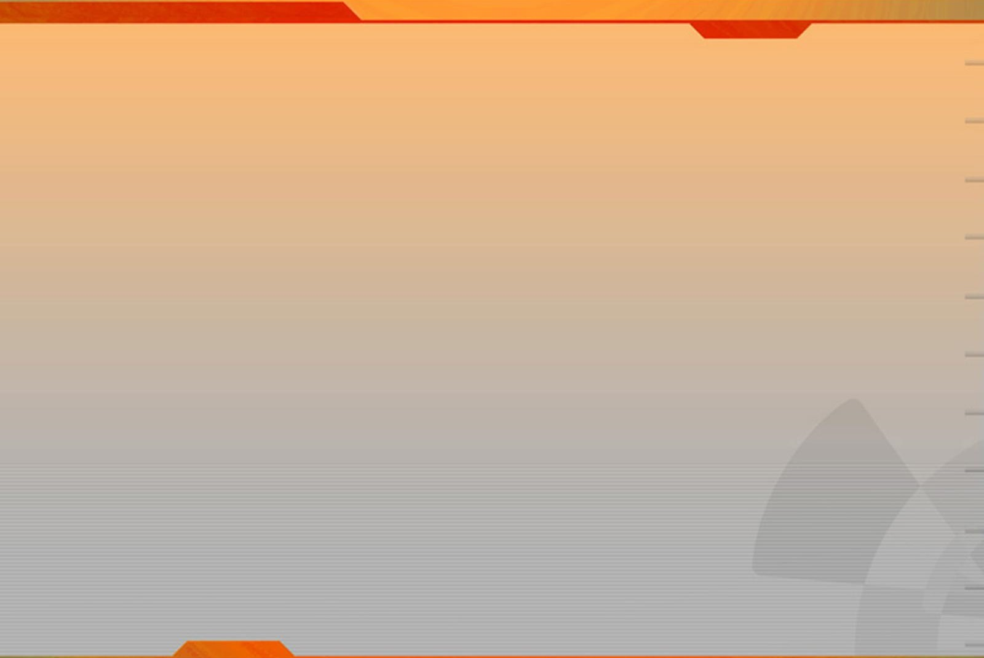
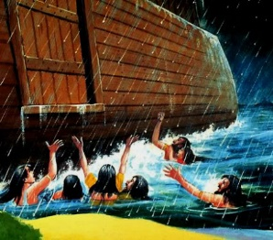
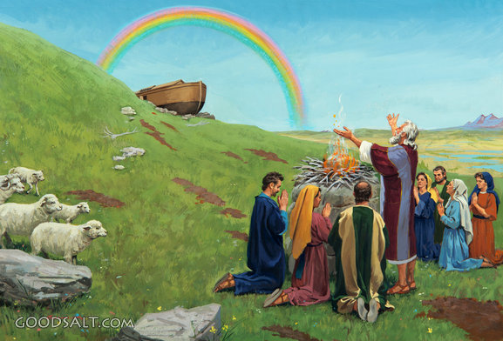
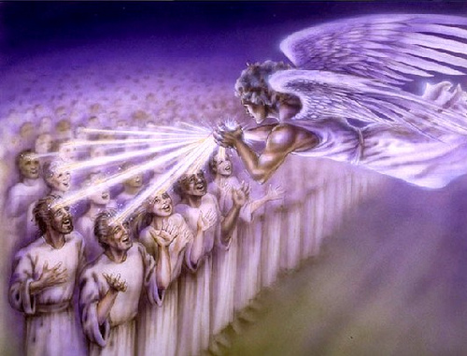
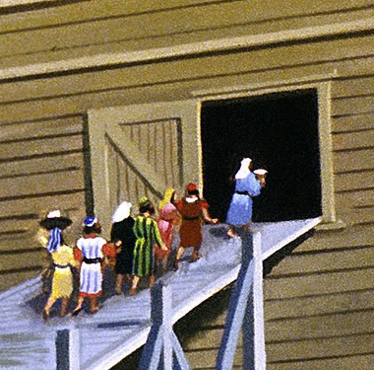
O REMANESCENTE
“Assim foi destruído todo o ser vivente que havia sobre a face da terra […] e ficou somente Noé, e os que com ele estavam na arca.” (Gênesis 7:23)
O verbo “ficar" está intimamente ligado ao conceito de "remanescente" (o que resta) [ver, por exemplo, Esd. 9:8; Isaías 4:3; Jeremias 42:2; Ezequiel 14:22; Zacarias 9:7; Romanos 11:5].
Deus julgou o mundo antediluviano e o condenou a ser destruído por sua maldade. Mas ele fez um pacto com o remanescente, aqueles que estavam dispostos a ouvir Deus e seu "pregoeiro da justiça" (2P. 2:5).
Mais uma vez, Deus está julgando o mundo. Seu pacto permanece aberto a qualquer um que queira aceitá-lo. Ainda há um "pequeno rebanho", um remanescente fiel. Eles não são melhores do que os outros, eles apenas amam a Deus e aceitam Sua graça.
Você faz parte disso?

Slide 9
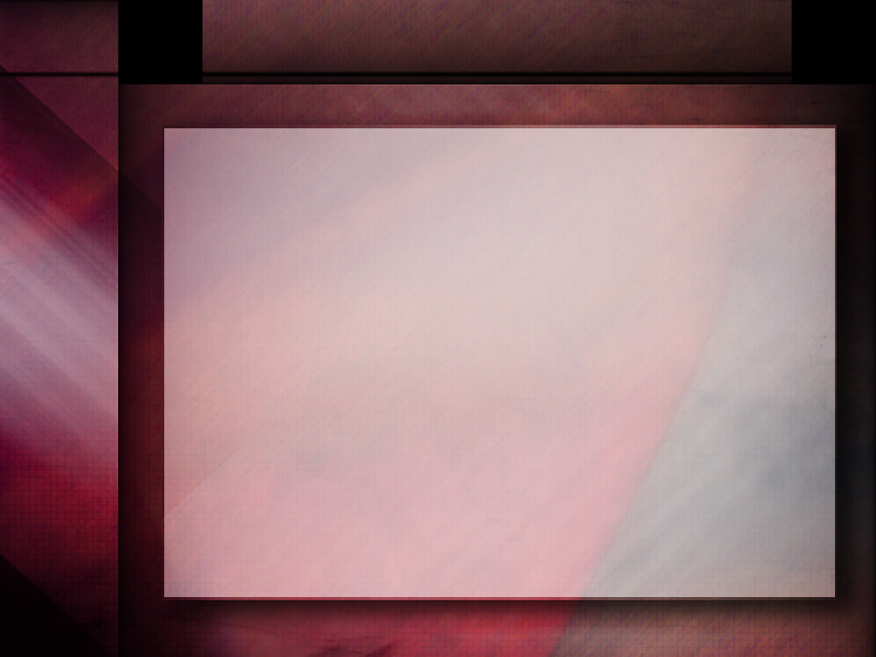
“Uma vez mais, diante da grande destruição do mundo pelo fogo, há concessão de um período de prova e teste. Os homens têm oportunidade de revelar se serão ou não leais a Deus…
Como testemunhas de Deus, temos uma mensagem para levar a todo o mundo. O Senhor tem muitos filhos que nunca ouviram a verdade para este tempo. Os servos de Deus devem dar-lhes uma advertência final”
E.G.W. (Olhando para o alto, 15 de março)

